Slide 1
졸업논문계획
컴퓨터공학과 석사과정 김문년

Slide 2
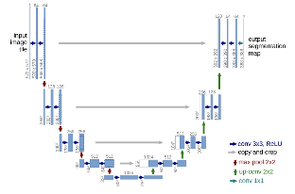


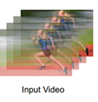
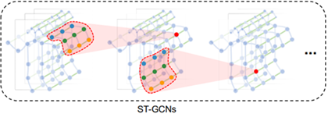
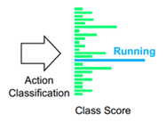
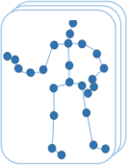
현재의 목표
Adjacency Matrix inference Based on U-Net
3
S-links Extractions
2
1
4
5
Joint feature
Motion feature
각 번호에 대한 설명은 뒷장에 기재하겠습니다.

Slide 3
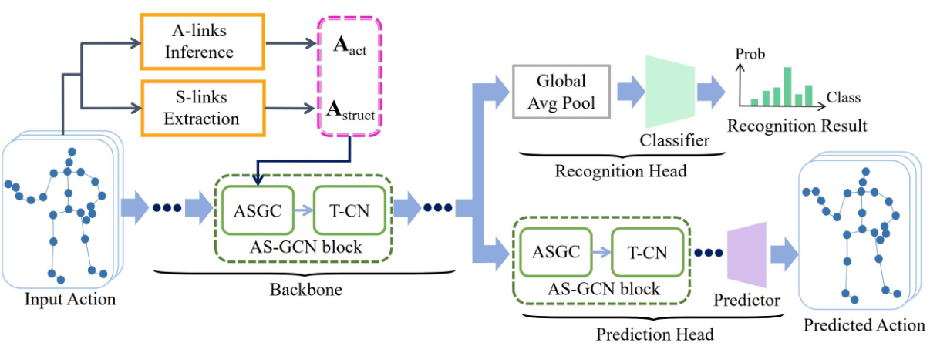
현재의 상황
AS-GCN 의 A-link 분석
AS-GCN

Slide 4
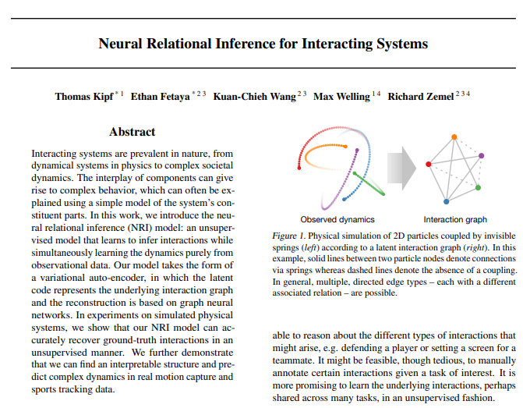
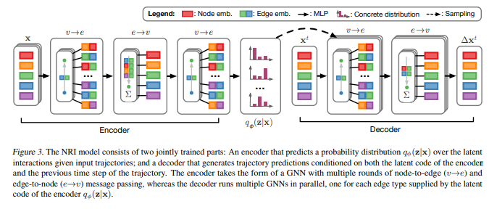
AS-GCN은 “Neural Relational Inference for Interacting Systems” 논문 인용

Slide 5
현재의 상황
1. AS-GCN의 아이디어의 동작원리를 확인하기위해 기존의 코드를 분석하고있으며 기존의 코드의 아이디어를 나의 코드에 적용 완료
2. AS-GCN은 NTU-D 데이터셋(3차원 좌표)을 활용하였지만 나의 코드에서는 2D RGB 데이터셋을 활용

Slide 6
추후 상황
1. U-Net 기반의 a-link추출기 도입 시도
2. 기존의 아이디어와 차별성을 두는 아이디어 제안

Slide 7
감사합니다.

